Slide 1
Reconnaître les multiples de 20, de 25
Mathématiques – Calcul mental CM2
⇨ Entraînement n° 3

Slide 2
Opération 1
2 300

Slide 3
Opération 2
1 130

Slide 4
Opération 3
4 700

Slide 5
Opération 4
650

Slide 6
Opération 5
4 780

Slide 7
Opération 6
3 320

Slide 8
Opération 7
789

Slide 9
Opération 8
5 660

Slide 10
Opération 9
1 125

Slide 11
Opération 10
470

Slide 12
Opération 11
2 031

Slide 13
Opération 12
5 480

Slide 14
Opération 13
4 150

Slide 15
Opération 14
3 340

Slide 16
Opération 15
2 675

Slide 17
Opération 16
8 800

Slide 18
Opération 17
3 514

Slide 19
Opération 18
6 100

Slide 20
Problème
Nurçin a ramassé 80 fleurs, pour en faire des bouquets de 20 fleurs.
Peut-elle faire des bouquets sans jeter aucune fleur ?

Slide 21
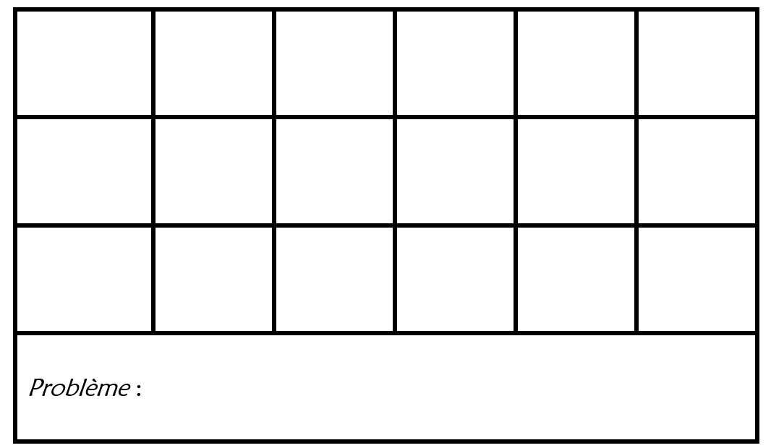
Correction
20/25 | rien | 20/25 | 25 | 20 | 20
rien | 20 | 25 | rien | rien | 20
25 | 20 | 25 | 20/25 | rien | 20/25
Oui

